Slide 1
Instalasi Linux Debian (Buster)
(Versi 10.9.0)
www.debian.org
Dosen: Tengku Khairil Ahsyar, S.Kom. M.Kom

Slide 2
Persiapan Awal
Pastikan anda telah:
Menginstal “Virtual Box” dan berjalan dengan baik.
Mendownload File Sistem Operasi Linux Debian (versi 10.9.0) dengan format “.iso” dan sebaiknya telah memiliki semua source yang dibutuhkan, seperti: DVD 1, DVD 2, dan DVD 3 (jika memilih tipe image DVD).
Jika belum memiliki, silahkan cek link download pada halaman berikutnya atau pada daftar “Referensi” yang ada di akhir slide ini. Anda juga dapat mempelajari pada materi slide sebelumnya dengan judul “Download ISO Linux Debian”.

Slide 3
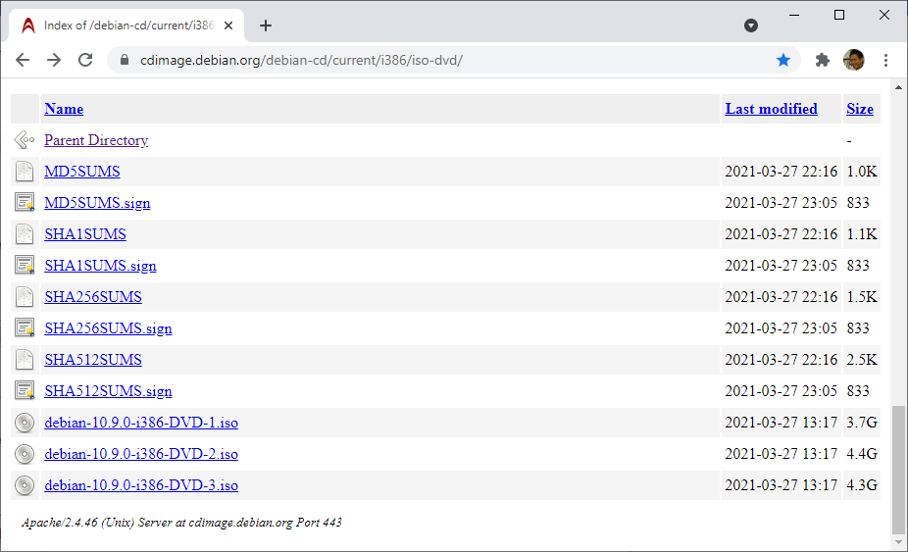
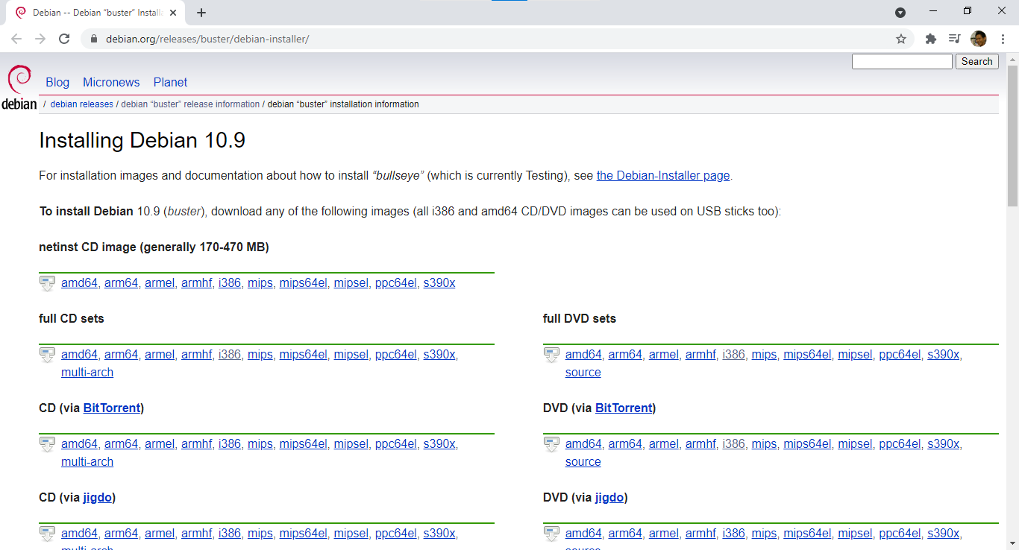
Download Linux Debian (Versi 10.9 | Buster).
Link Download Linux Debian:
https://www.debian.org/releases/buster/debian-installer/
https://cdimage.debian.org/debian-cd/current/i386/iso-dvd/

Slide 4

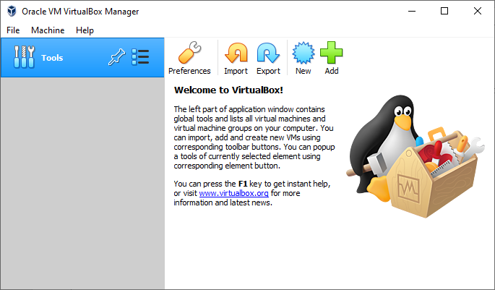
Menyiapkan Media di Virtual Box
Buka Aplikasi Virtual Box, kemudian pilih icon “New” untuk memulai media instalasi instalasi

Slide 5
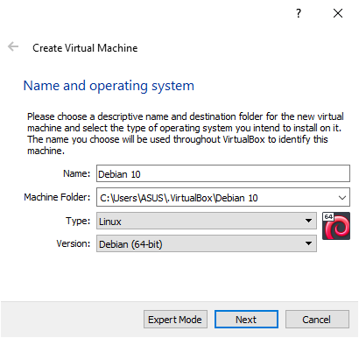
Menentukan Nama Sistem Operasi
Pada tampilan ini, ketik nama Sistem Operasi yang diinginkan pada baris “Name:”.
Anda juga dapat menentukan letak folder instalasi sesuai keinginan pada baris “Machine Folder” dengan cara mengklik tanda panah.
Jika sudah diatur, klik “Next” untuk melanjutkan.

Slide 6
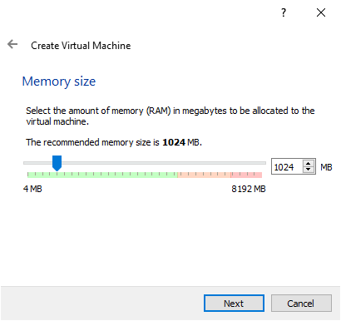
Menentukan Ukuran Memori
Tentukan memori sesuai kebutuhan. Ukuran yang disarankan adalah 2 GB untuk Debian Buster. Pada demonstrasi ini hanya menggunakan 1024 MB dari jumlah total 8 GB, karena server yang akan dibangun hanya untuk mode undertext.
Jika sudah, klik “Next” untuk melanjutkan.

Slide 7
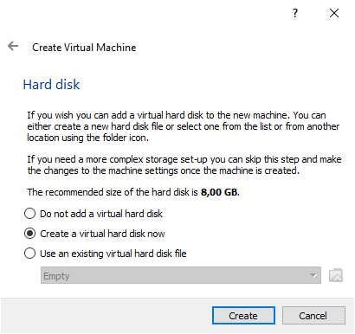
Pemilihan Hard Disk
Pada tampilan ini, pilih pilihan ke-2 “Create a virtual hard disk now”. untuk membuat virtual hard disk yang baru.
Klik “Create” untuk melanjutkan.

Slide 8
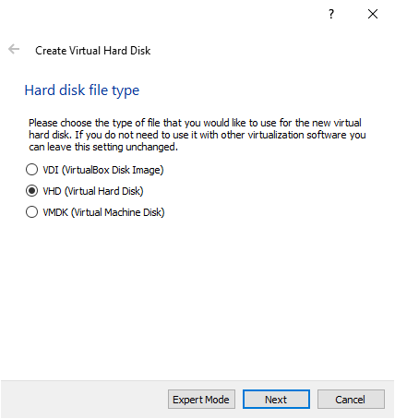
Pemilihan Tipe File Hard Disk
Pada tampilan ini, pilih pilihan ke-2 “VHD (Virtual Hard Disk)”.
Klik “Next” untuk melanjutkan.

Slide 9
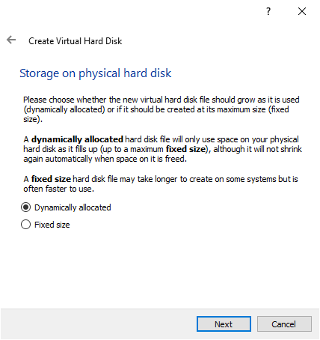
Penyimpanan Pada Hard Disk Fisik
Pada tampilan ini, pilih “Dynamically allocated”.
Klik “Next” untuk melanjutkan.

Slide 10
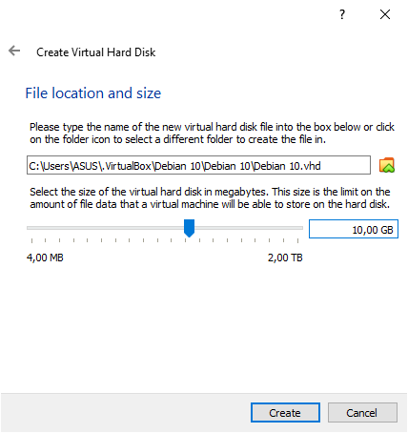
Ukuran dan Lokasi File
Set ukuran hard disk yang akan dialokasikan untuk instalasi.
Spesifikasi minimal hard disk yang disarankan adalah 10 GB.
Klik “Create” untuk melanjutkan.

Slide 11
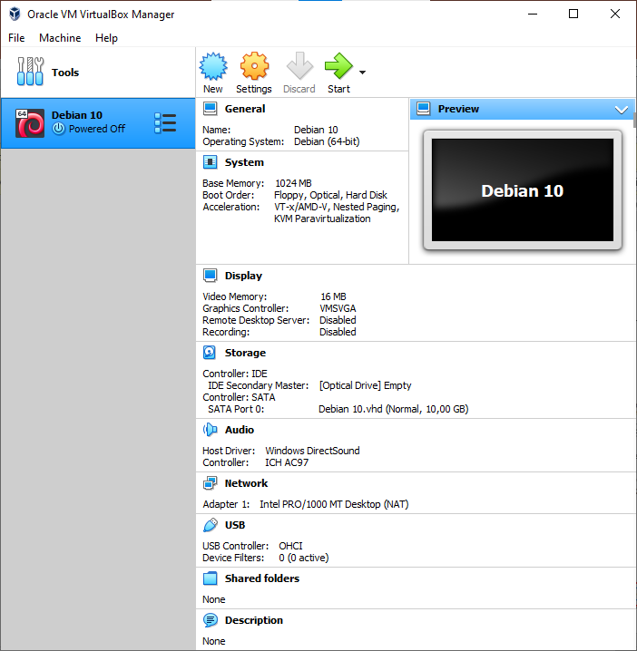
Pengaturan Virtual Box Selesai…
Tampilan di samping menunjukkan ruang media untuk Instalasi Sistem Operasi siap dilakukan.

Slide 12
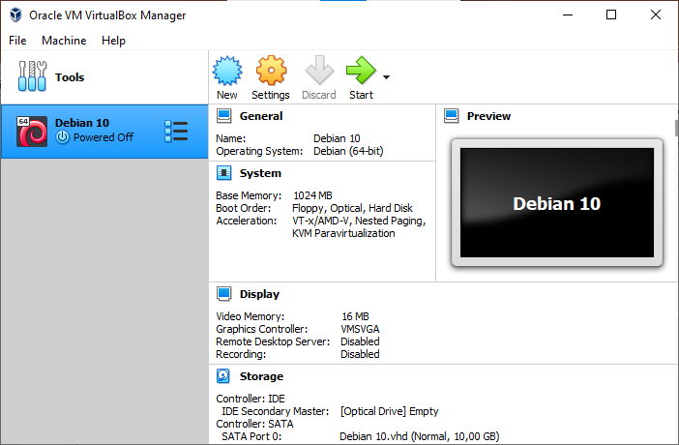

Memulai Instalasi Linux Debian
Buka Virtual Box, kemudian pilih menu “Start”.

Slide 13
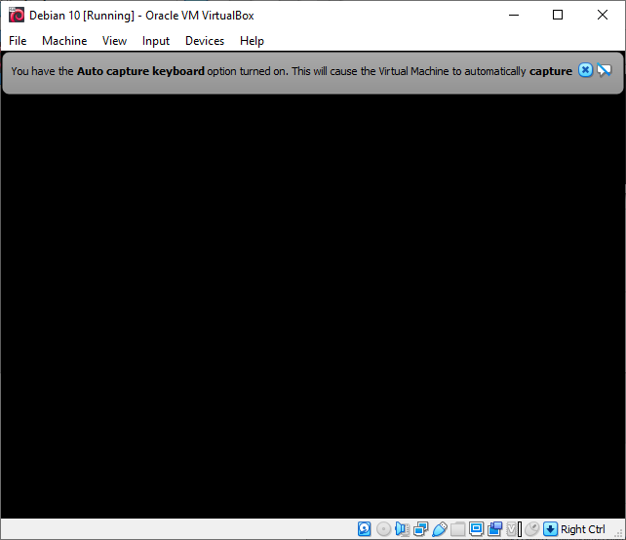
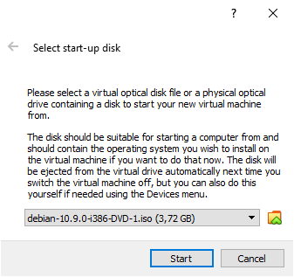
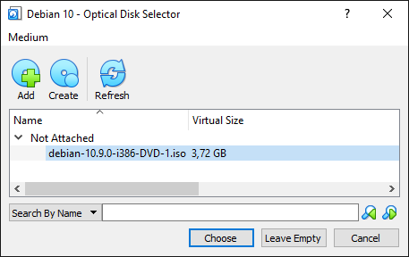

Memilih File Installer
1
Klik icon untuk memilih file installer yang sebelumnya telah di download.
2
Klik “Add” untuk memilih file installer yang telah di download sebelumnya.

Slide 14
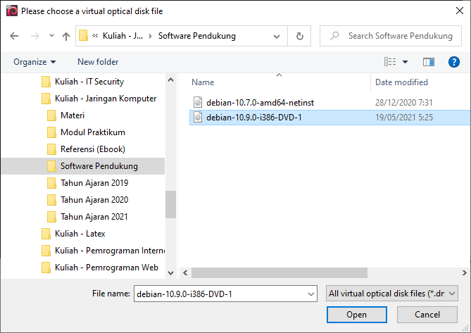
Memilih File Installer
Pilih DVD 1 atau CD 1 atau Netinst (Dalam hal ini menggunakan DVD 1 / debian-10.9.0-i386-DVD-1 / binary-1).
Pilih “Open”.
Jika sudah pilih “Choose”.

Slide 15
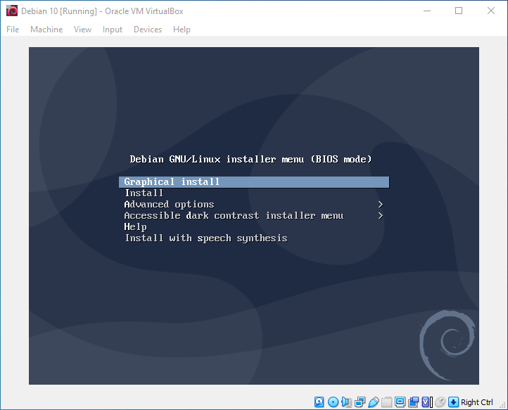
Mode / Tampilan Installer
Pilih “Graphical install” untuk memilih mode install berbasis GUI (Graphical User Interface).
Kemudian tekan tombol “Enter” ada keyboard untuk melanjutkan.

Slide 16
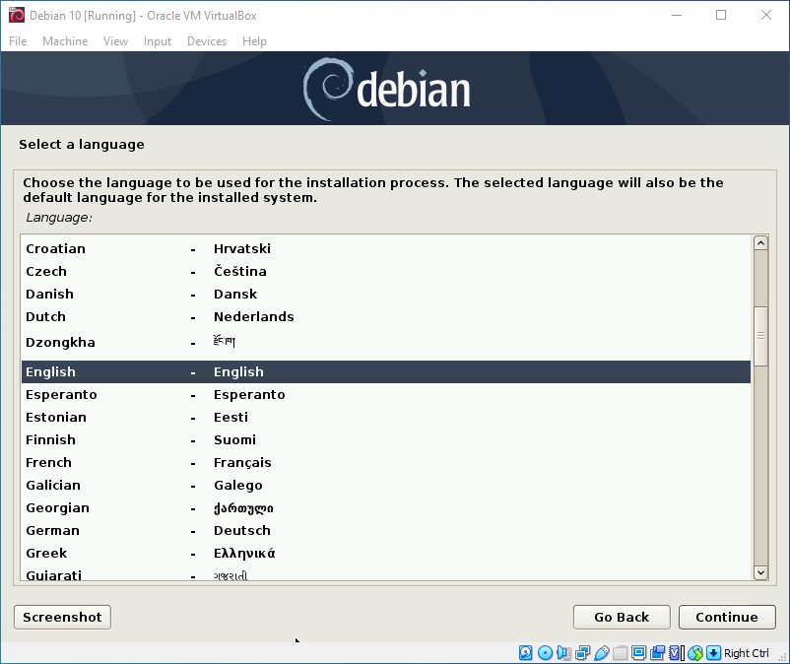
Pemilihan Bahasa Pada Saat Instalasi Berlangsung
Pilih Bahasa yang akan digunakan pada saat proses instalasi berlangsung.
Jika sudah pilih tombol “Continue”.
Jika ingin kembali ke tampilan sebelumnya pilih tombol “Go Back”.

Slide 17
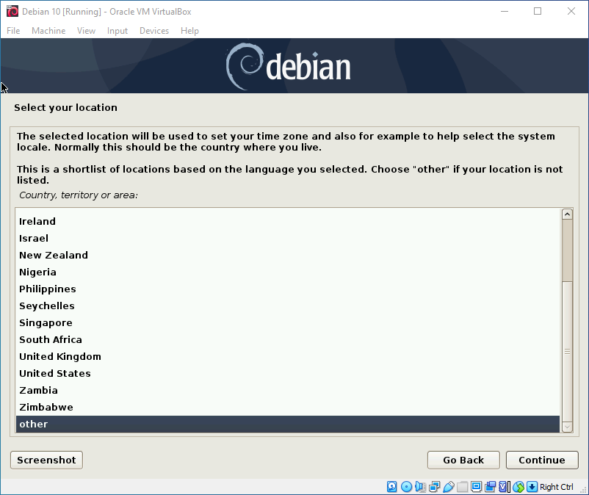
Pemilihan Lokasi / Zona
Pilih “other”.
Kemudian pilih tombol “Continue”.
Karena kita berada di negara Indonesia, maka yang akan kita set adalah “Indonesia”.

Slide 18
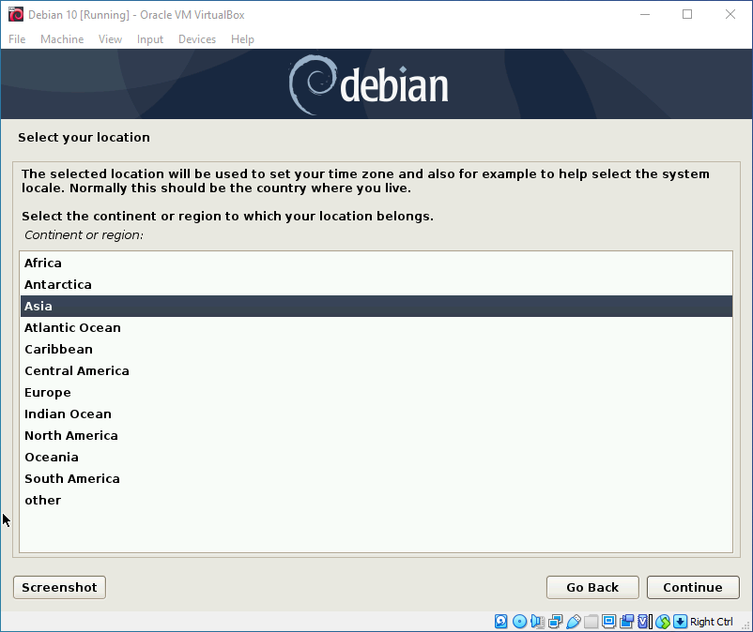
Pemilihan Lokasi / Zona
Pilih “Asia”.
Kemudian pilih tombol “Continue”.

Slide 19
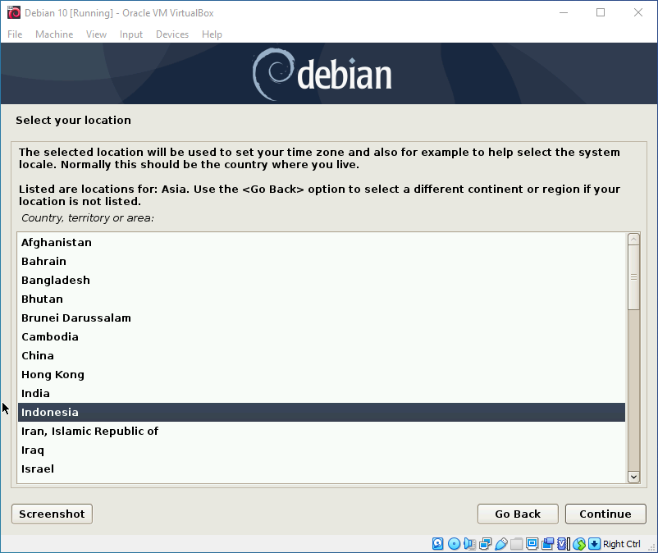
Pemilihan Lokasi / Zona
Pilih “Indonesia”.
Kemudian pilih tombol “Continue”.

Slide 20
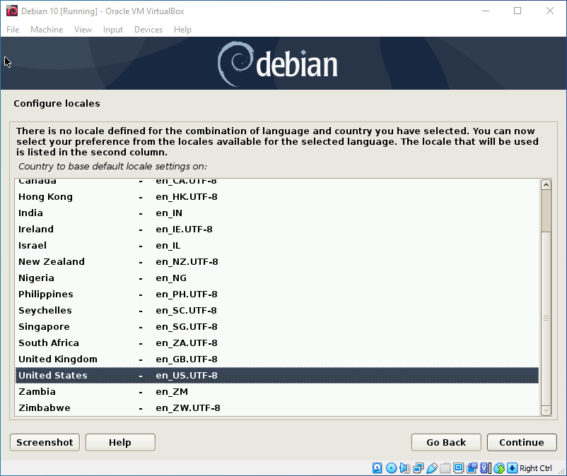
Configure Locales
Pada tampilan ini klik saja tombol “Continue”.

Slide 21
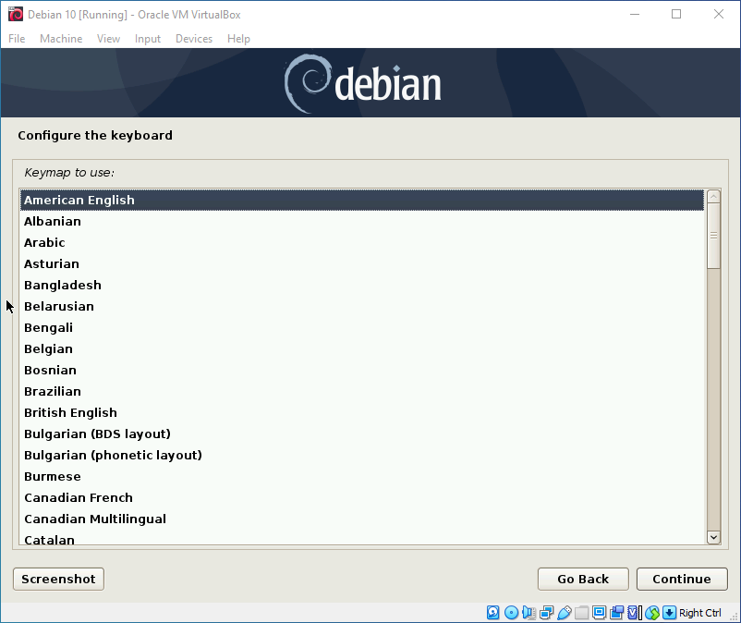
Konfigurasi Keyboard
Dalam hal ini, pilih saja “Continue”.

Slide 22
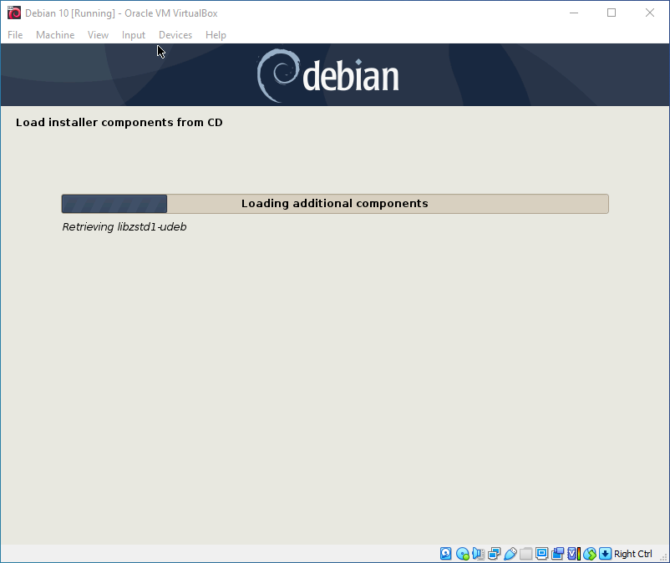
Load Installer Componen
Tunggu sampai proses loading componen selesai…

Slide 23
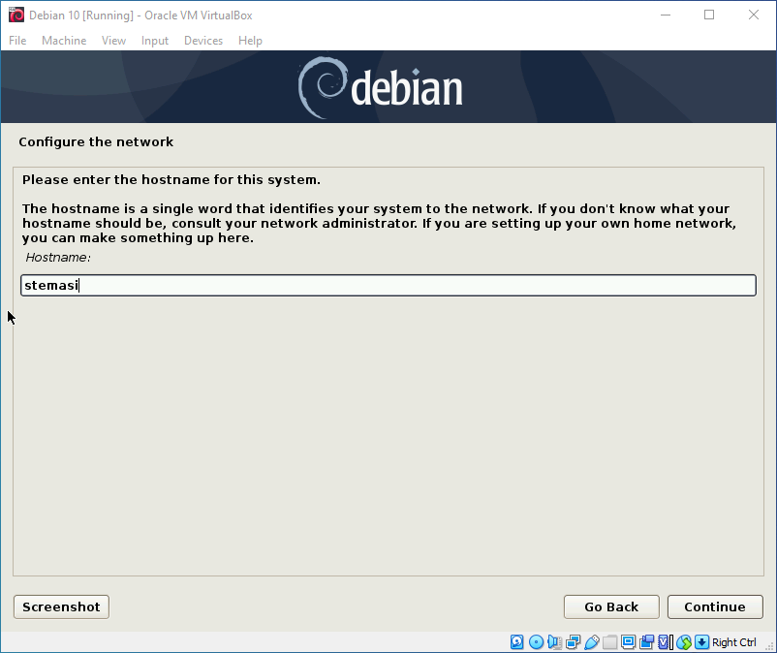
Nama Hostname
Masukkan (ketik) nama Hostname yang diinginkan.
Jika sudah, klik tombol “Continue”.
Hostname pada contoh ini: “stemasi”.

Slide 24
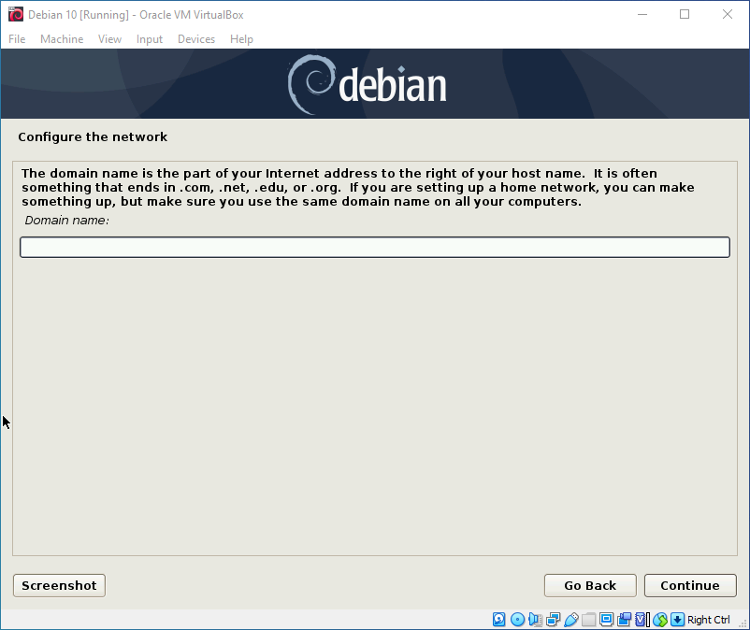
Domain Name
Pada tampilan ini biarkan saja kosong dan klik tombol “Continue” untuk melanjutkan.
Domain Name akan diset pada saat dibutuhkan dikemudian hari.

Slide 25
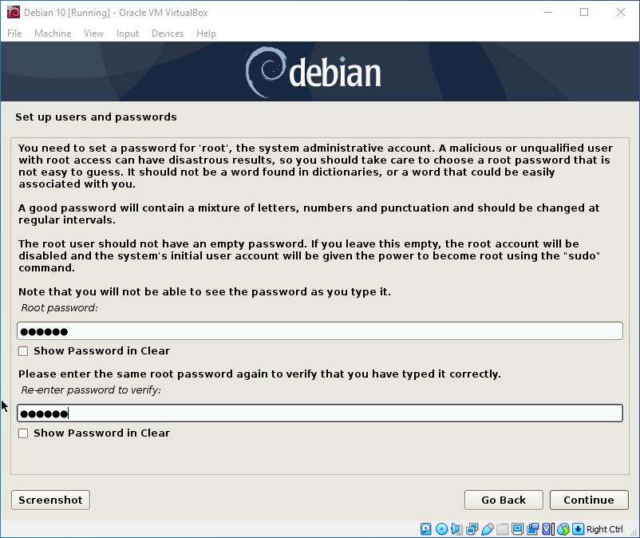
Password Root
Pada form isian password, isikan password yang akan digunakan oleh user “Root”. Jangan lupa untuk mengetik ulang password yang sama pada form berikutnya.
Jika sudah, klik “Continue” untuk melanjutkan.

Slide 26
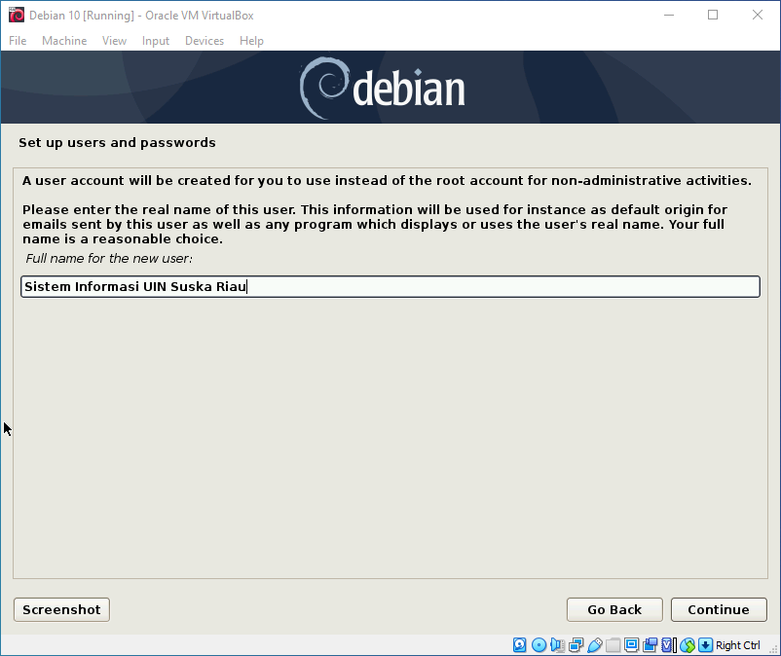
Full Name untuk Pengguna Baru
Pada tampilan ini, masukkan full name (nama panjang)

Slide 27
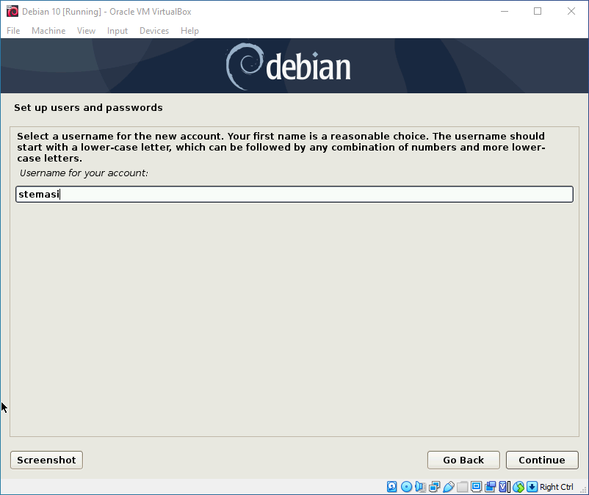
Akun Username
Pada tampilan ini, masukkan “Username” yang anda inginkan.
Username disini merupakan username untuk hak akses user biasa.
Klik “Continue” untuk melanjutkan.

Slide 28
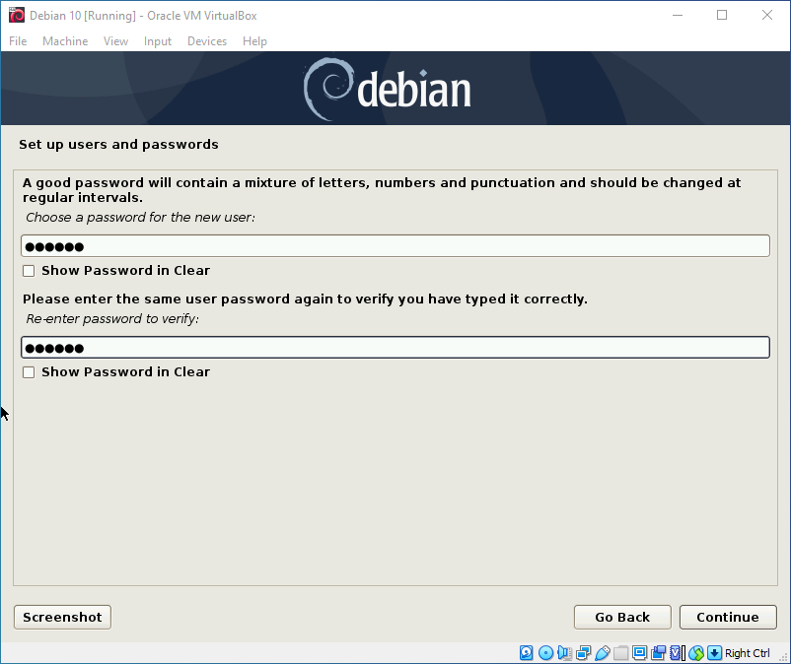
Password Akun Username
Pada tampilan ini, masukkan “password” username.
Klik “Continue” untuk melanjutan.

Slide 29
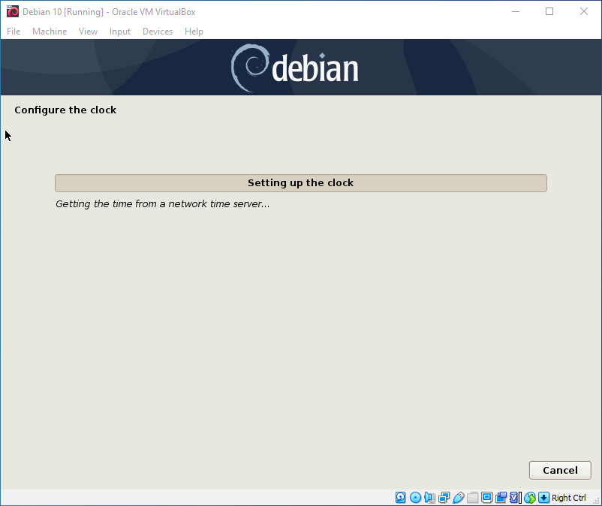
Konfigurasi Waktu
Tunggu sampai proses selesai…

Slide 30
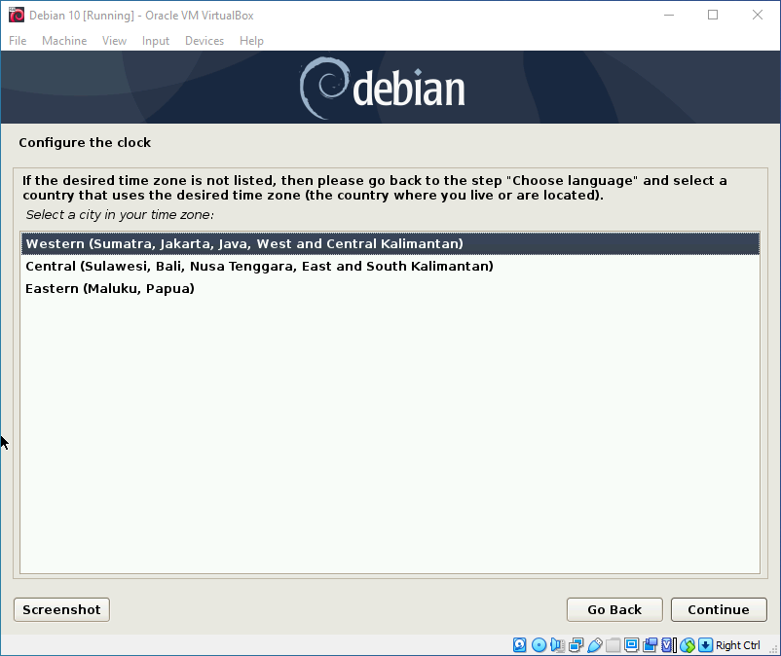
Konfigurasi Waktu
Pilih lokasi waktu sesuai dengan daerah kita. Jika tidak tersedia, pilih daerah terdekat.
Klik “Continue” untuk melanjutkan.

Slide 31
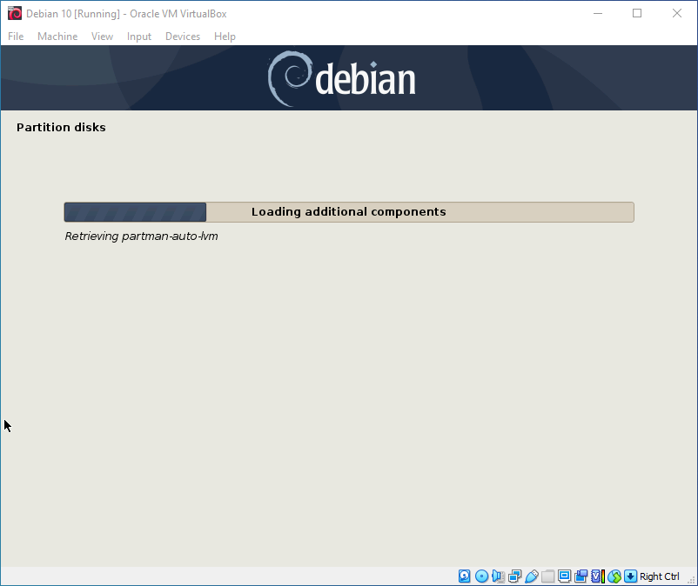
Loading Components
Tunggu sampai proses loading components selesai…

Slide 32
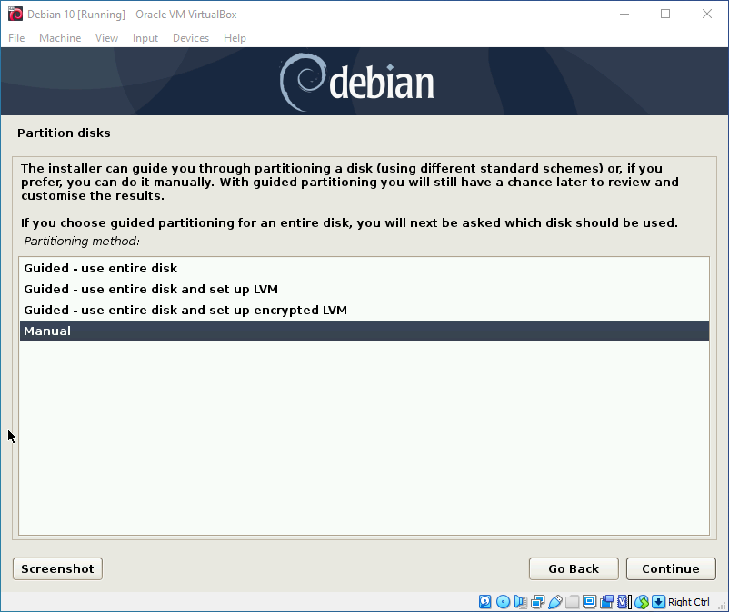
Partisi Hard Disk
Pada tampilan ini, terdapat beberapa cara mempartisi hard disk.
Dalam hal ini, pilih “Manual” untuk mempartisi hard disk secara manual sesuai dengan yang butuhkan.
Klik “Continue” untuk melanjutkan.
Newbe disarankan memilih “Guided – use entire disk”. Namun, untuk kebutuhan belajar, sebaiknya pilih “Manual”.

Slide 33
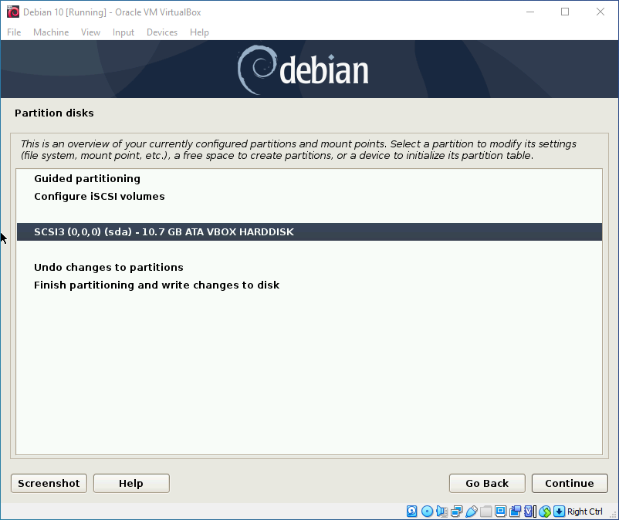
Partisi Hard Disk
Pada tampilan ini terlihat jumlah seluruh hard disk yang dimiliki. (sesuai pengaturan awal Virtual Box).
Klik pada bagian informasi hard disk tesebut, kemudian klik tombol “Continue” untuk melanjutkan.

Slide 34
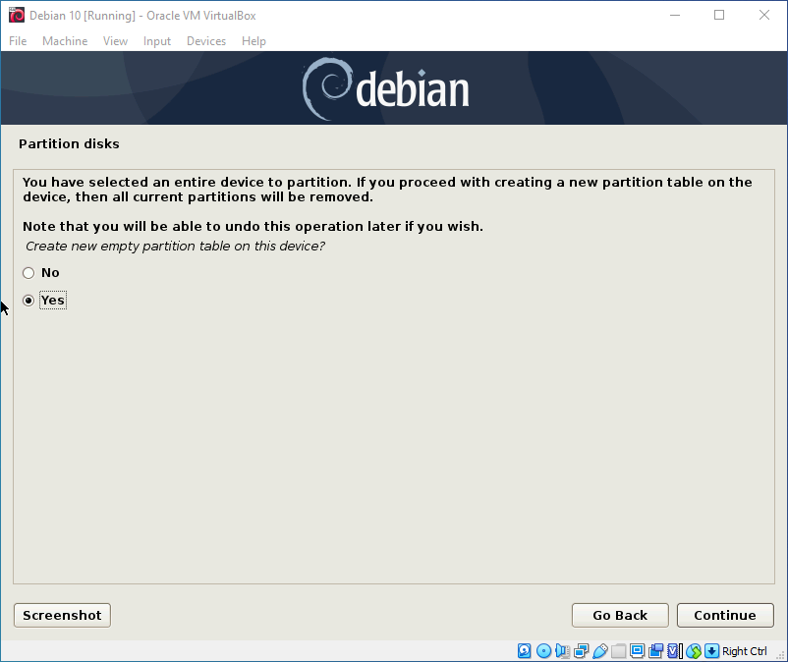
Partisi Hard Disk
Pada tampilan ini pilih “Yes” untuk membuat partisi baru.
Klik “Continue” untuk melanjutkan.

Slide 35
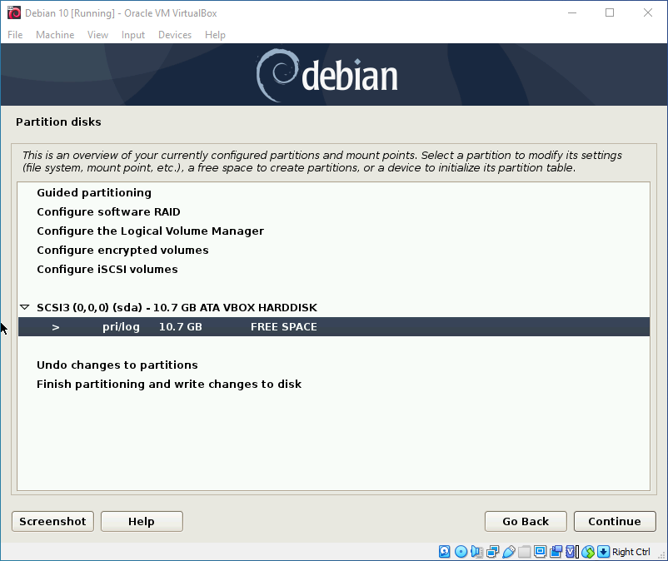
Partisi Hard Disk
Klik/Pilih pada “FREE SPACE” kemudian klik “Continue” untuk melanjutkan.

Slide 36
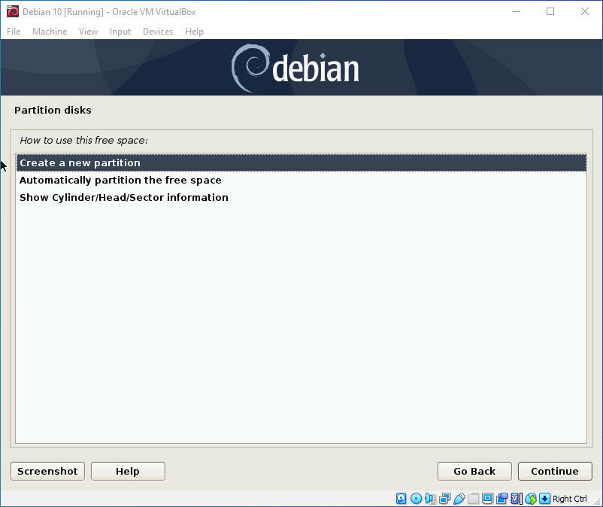
Partisi Hard Disk
Pilih “Create a new partition” untu membuat partisi baru.
Klik “Continue” untuk melanjutkan.

Slide 37
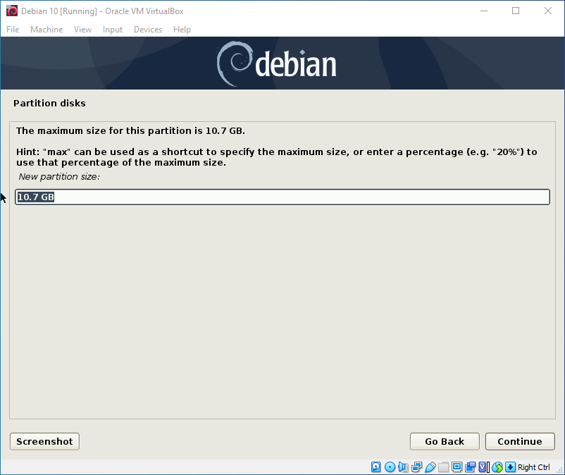
Partisi Hard Disk
Pada tampilan ini muncul seperti pada Gambar disamping.
Dalam hal ini, kita akan membagi partisi menjadi 2 partisi (Root dan Swap).
Untuk mempermudah proses partisi, sebaiknya kita buat partisi Swap terlebih dahulu. Sisa dari partisi Swap akan digunakan untuk partisi Root.

Slide 38
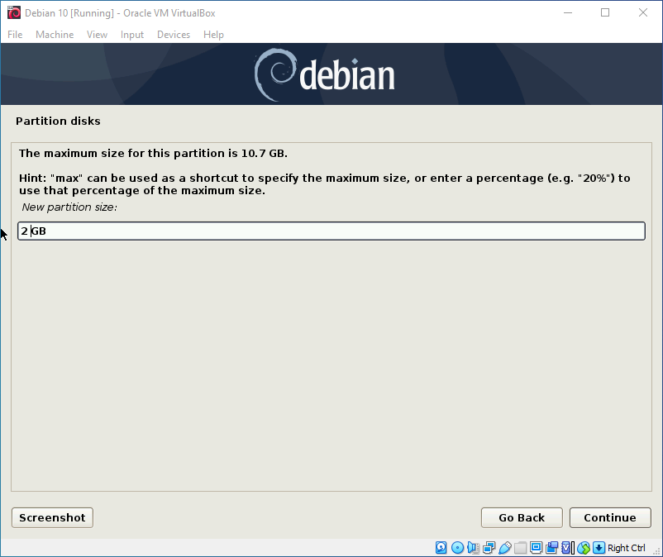
Partisi Hard Disk
Ubah jumlah ukuran partisi dari jumlah total (10.7 GB) menjadi 2 GB untuk partisi Swap (seperti pada gambar).
Penentuan jumlah ini berdasarkan perhitungan 2x lipat dari jumlah memori utama sistem (1024 x 2).
Klik “Continue” untuk melanjutkan.

Slide 39
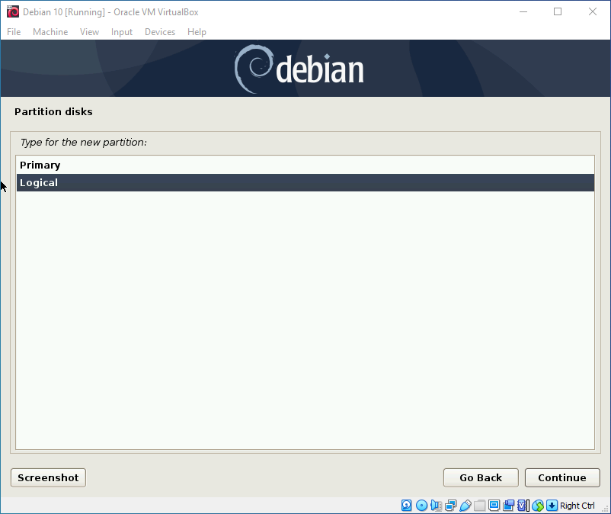
Partisi Hard Disk
Pilih “Logical” kemudian klik “Continue” untuk melanjutkan.

Slide 40
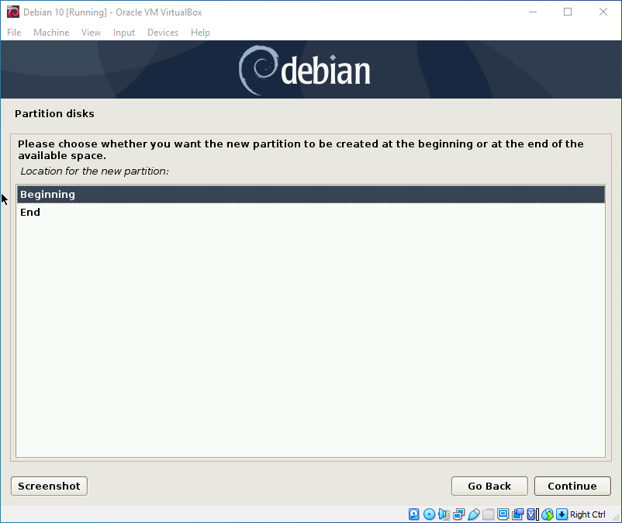
Partisi Hard Disk
Pilih “Beginning”.
Klik “Continue” untuk melanjutkan proses.

Slide 41
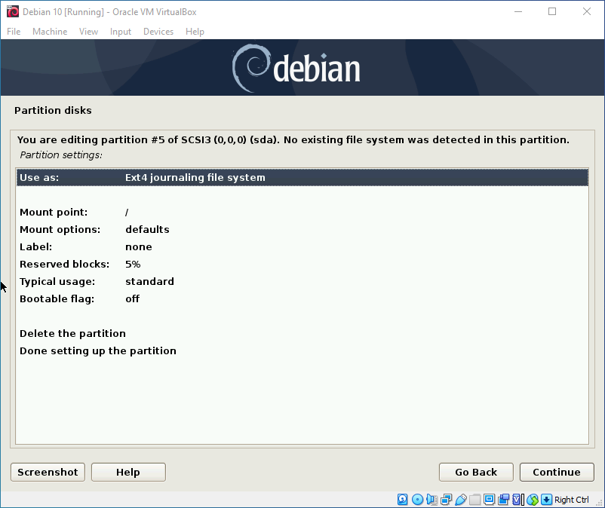
Partisi Hard Disk
Berikutnya ubah format partisi menjadi Swap dengan cara pilih “Use as: Ext4 jounaling file system”, kemudian klik tombol “Continue”.

Slide 42
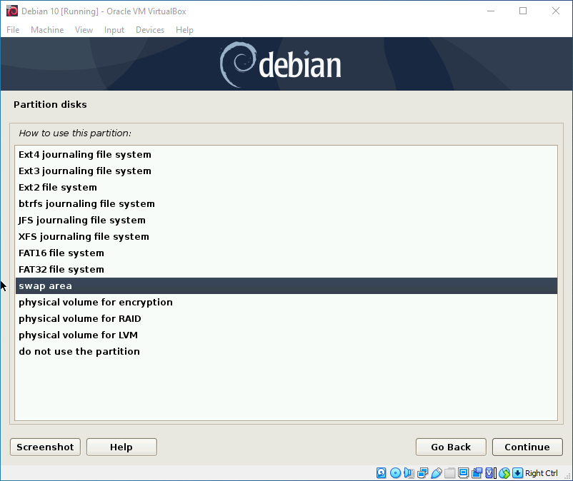
Partisi Hard Disk
Kemudian pilih “swap area”.
Klik “Continue” untuk melanjutkan proses.

Slide 43
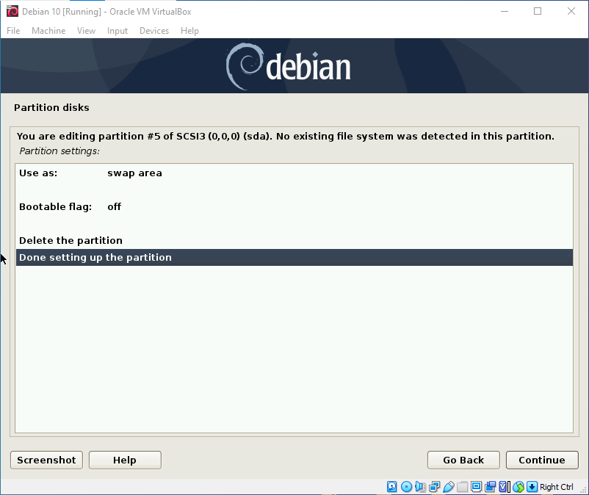
Partisi Hard Disk
Jika muncul tampilan seperti pada gambar di samping, pilih “Done setting up the partition”.
Klik “Continue” untuk melanjutkan.

Slide 44
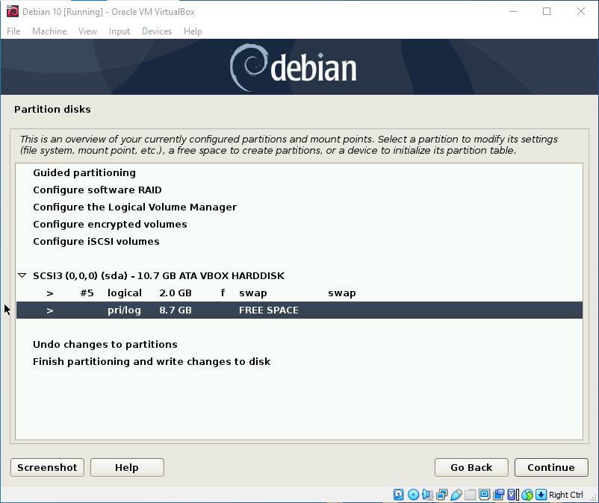
Partisi Hard Disk
Berikutnya pilih “FREE SPACE” berikutnya untuk membuat partisi Root.
Klik “Continue” untuk melanjutkan.

Slide 45

Partisi Hard Disk
Pilih “Create a new partition” untuk membuat partisi berikutnya.
Klik “Continue” untuk melanjutkan.

Slide 46
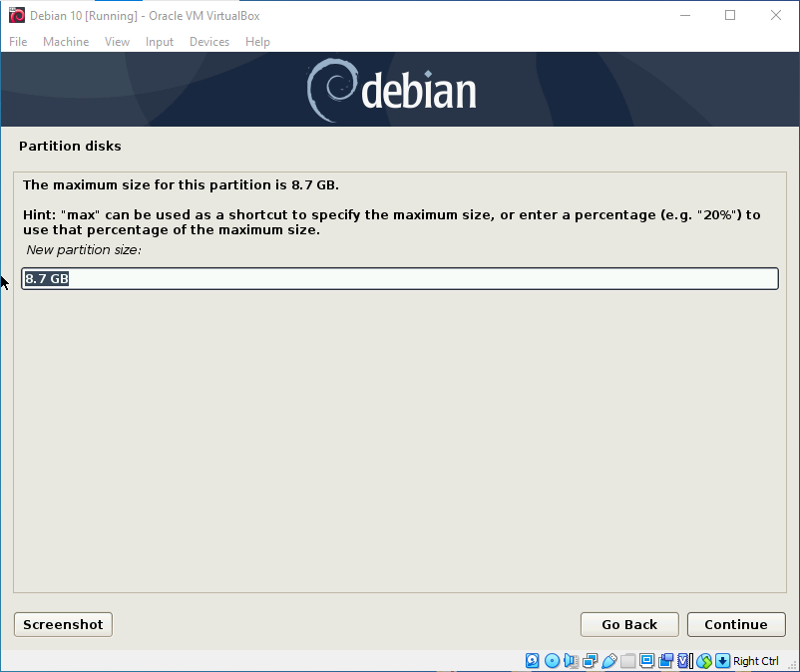
Partisi Hard Disk
Akan terlihat sisa dari hard disk yang ada pada sistem (8.7 GB).
Dalam hal ini, kita akan menggunakan semua kapasitas yang ada untuk partisi Root.
Klik “Continue” untuk melanjutkan.

Slide 47
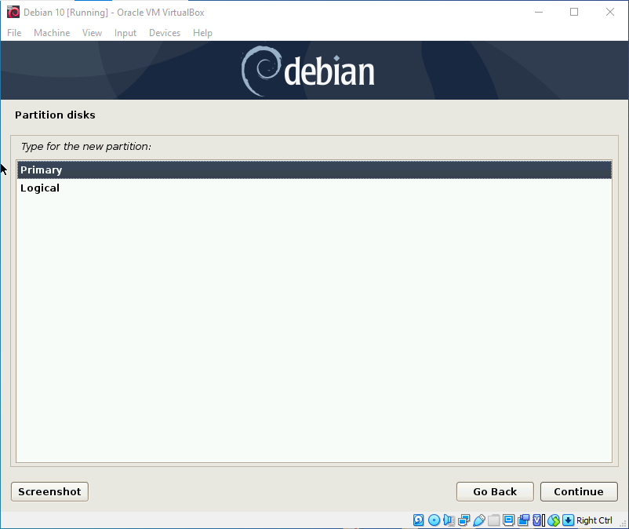
Partisi Hard Disk
Pilih “Primary”.
Kemudian klik “Continue” untuk melanjutkan.

Slide 48
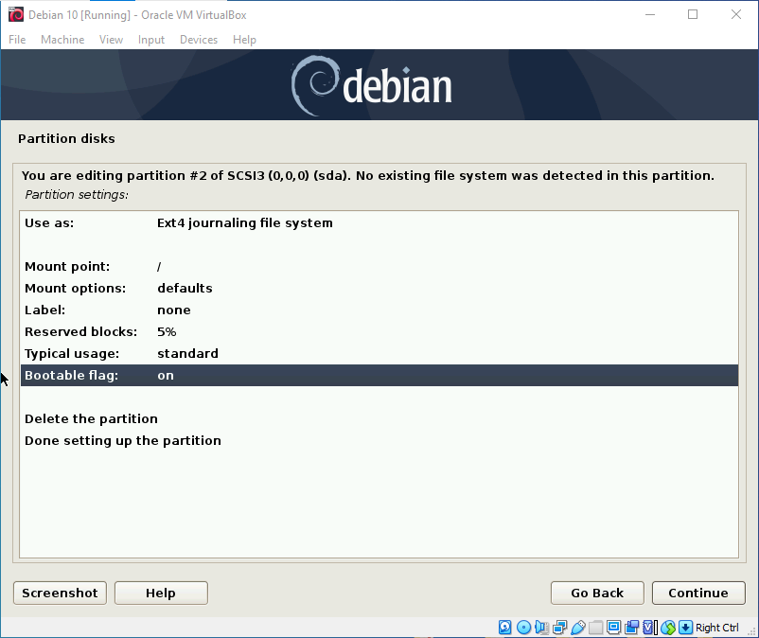

Partisi Hard Disk
Pilih “Bootable flag: off”.
Klik “Continue” untuk melanjutkan.
Kita akan set “Bootable flag” dari “off” menjadi “on”.

Slide 49
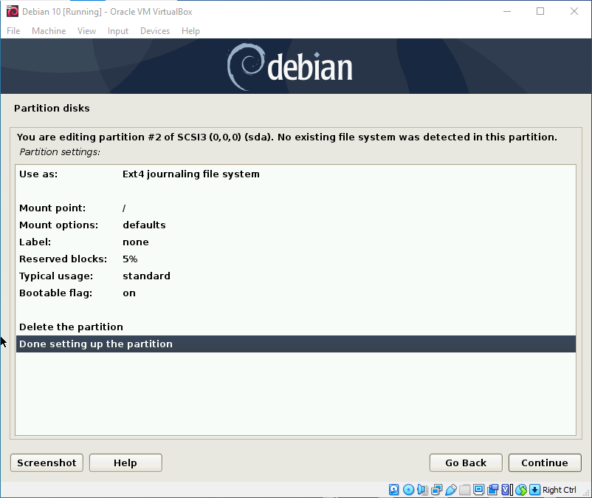
Partisi Hard Disk
Pilih “Done Setting up the partition” untuk mengakhiri proses partisi.
Klik “Continue” untuk melanjutkan proses.

Slide 50
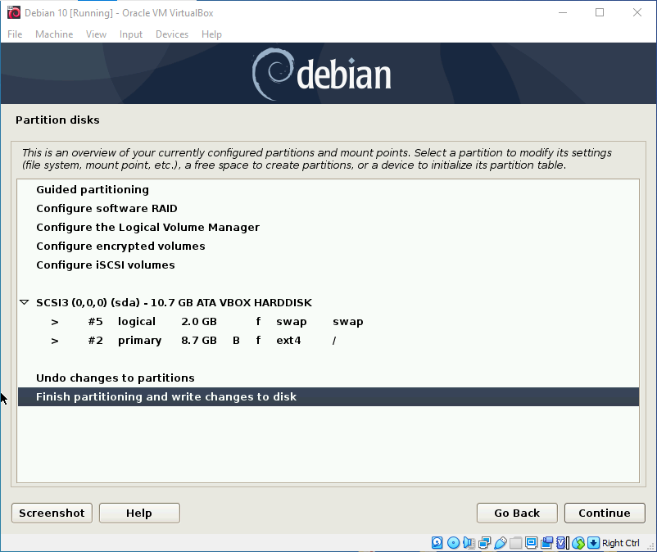
Partisi Hard Disk
Berikutnya pilih “Finish partitioning and write changes to disk” untuk mengakhiri proses partisi hard disk.
Klik tombol “Continue” untuk melanjutkan ke proses berikutnya.

Slide 51

Partisi Hard Disk
Pada tampilan ini pilih “Yes” untuk proses writing pada hard disk yang sudah dipartisi.
Klik “Continue” untuk melanjutkan proses berikutnya.

Slide 52

Installing Base System
Tunggu sampai proses selesai…

Slide 53

Scanning CD/DVD
Tampilan ini hasil dari proses scanning CD atau DVD yang kita gunakan (Gambar kotak merah).
Disarankan untuk melakukan Scan (seluruh) CD atau DVD lainnya yang kita gunakan.
Sebelum memilih “Yes”, pastikan dulu anda sudah memilih CD atau DVD lain yang akan di scan. Ex: DVD 2 / Binary-2

Slide 54


Scanning CD/DVD
1
Pilih menu: “Devices” → “Optical Drives” → “Choose a disk file…” pada Virtual Box.
Kemudian Pilih CD/DVD berikutnya yang ingin di scan.
Kemudian klik “Open”.
2
3

Slide 55


Scanning CD/DVD
Jika muncul pop-up (Gambar 1), Klik tombol “Force Unmount”.
Pastikan telah memilih “Yes”.
Klik “Continue” untuk melanjutkan proses scanning.
2
1
3

Slide 56

Scanning CD/DVD
Jika CD/DVD berhasil discan, maka akan terlihat (Binary-2) seperti pada kotak merah No. 1.
Pilih “Yes” untuk melanjutkan proses scanning berikutnya.
Kemudian pilih “Continue” untuk melanjutkan.
Lakukan cara yang sama untuk proses berikutnya sampai CD/DVD terakhir.
1
2
3

Slide 57

Scanning CD/DVD
Jika semua CD/DVD telah selesai discan. Pilih “No”.
Klik “Continue” untuk melanjutkan.

Slide 58

Menyelesaikan Scanning CD/DVD
Jika muncul informasi seperti Gambar disamping, masukkan CD/DVD Binary-1 sesuai permintaan dari info yang bergaris merah pada gambar.
Hal ini karena, sistem meminta kembali CD/DVD 1 (Binary-1) untuk melanjutkan proses instalasi.

Slide 59

Melanjutkan Proses Instalasi
1
Pilih Menu: “Devices” → “Optical Drives” → Pilih CD/DVD Binary-1 yang telah muncul pada list menu seperti Gambar. (Jika tidak muncul, pilih “Choose a disk file…” untuk memilih lokasi penyimpanan file).
Jika muncul seperti pada Gambar 2, klik “Force Unmount”.
Klik “Continue” untuk melanjutkan.
2
3

Slide 60

Proses Konfigurasi Paket…
Tunggu sampai proses berikutnya…

Slide 61

Partisipasi Dalam Pengembangan Debian
Pada tampilan ini, jika anda ingin ikut serta berpartisipasi dalam pengembangan Linux Debian, silahkan pilih “Yes”.
Namun, pilih “No” jika tidak. Pada instalasi ini, kita pilih “No”.
Klik “Continue” untuk melanjutkan proses.
Tunggu sampai proses selesai…

Slide 62

Pemilihan Packet (Optimalkan Server Anda!)
Dalam hal ini, matikan semua ceklist yang ada.Untuk proses belajar, kita akan melakukan instalasi paket satu-persatu sesuai dengan paket-paket yang dibutuhkan oleh server.
Klik “Continue” untuk melanjutkan.
Sebuah server akan lebih optimal jika yang di instal hanyalah paket-paket yang dibutuhkan saja.

Slide 63

Memasang GRUB Boot Loader
Pada tampilan ini pilih “Yes” untuk memasang Grub Boot Loader.
Klik “Continue” untuk melanjutkan.
Hal ini dilakukan untuk proses booting awal pada sistem.

Slide 64

Memasang GRUB Boot Loader
Pada tampilan ini, pilih opsi ke-2 (/dev/sda …) untuk pemilihan device boot loader.
Klik “Continue” untuk melanjutkan.

Slide 65

Proses Instalasi Linux Debian Selesai
Tampilan ini menunjukkan proses instalasi selesai.
Klik “Continue” untuk melanjutkan proses Booting Awal Sistem (Reboot System).

Slide 66




Reboot System
Tunggu sampai proses rebooting selesai…
2
3
1
4

Slide 67
Tampilan Awal Login Sistem
Berikut ini merupakan tampilan awal system operasi Linux Debian (Buster) mode undertext untuk kebutuhan server.
Dari hasil instalasi, terdapat 2 buah level akses yang telah dibuat. Superuser atau Root dan User biasa.
Berikut ini proses login untuk level akses “Superuser”.

Slide 68


Login Root (Superuser)
Ketik “root” pada login.
Masukkan password yang telah di buat sebelumnya, kemudian tekan tombol “Enter” pada keyboard. (Untuk keamanan, password tidak terlihat pada saat diketik).
Tampilan berhasil login untuk level akses “Superuser” / “Root” yang ditandai dengan tanda “#”.
1
2
3

Slide 69


Login User Biasa
Ketik “logout”, kemudian tekan “Enter” untuk Logout terlebih dahulu.
Ketik “stemasi” pada login (sesuaikan dengan user telah anda buat sebelumnya).
Masukkan password yang telah di buat sebelumnya, kemudian tekan “Enter”.
Tampilan berhasil login untuk level akses user biasa yang ditandai dengan tanda “$”.
1
2
3
4

Slide 70
Selesai
Matakuliah Jaringan Komputer
Dosen: Tengku Khairil Ahsyar, S.Kom., M.Kom
Program Studi Sistem Informasi
Fakultas Sains dan Teknologi
Universitas Islam Negeri Sultan Syarif Kasim Riau

Slide 71
Referensi
Link Download Virtual Box:
https://www.virtualbox.org/
Link Download Linux Debian:
https://www.debian.org/releases/buster/debian-installer/
https://cdimage.debian.org/debian-cd/current/i386/iso-dvd/
Documentation:
https://www.debian.org/releases/stable/i386/

